Slide 1
Лекция 8
UML. Диаграммы состояний
Технология разработки программного обеспечения
Преподаватель: Челищева Лилия Дмитриевна

Slide 2
Иллюстрация поведения отдельного объекта
Для моделирования поведения отдельных ключевых объектов существует диаграмма состояний/конечного автомата (state machine diagram).
Автомат (State machine) описывает поведение в терминах последовательности состояний, через которые проходит объект в течение своей жизни.
Автомат:
задает поведение системы как цельной, единой сущности;
моделирует жизненный цикл единого объекта;
применяют для формализации динамики отдельного трудного для понимания блока системы.

Slide 3
Состав диаграммы состояний
Состояние – период в жизни объекта, на протяжении которого он удовлетворяет какому-то условию, выполняет определенную деятельность или ожидает некоторого события.
Событие – происшествие, вызывающее изменение состояния.
Действие – набор операций, запускаемых событием.
События вызывают переходы, а действия являются реакциями на переходы.
Состояние
Событие

Slide 4
Начальное псевдосостояние
Действие
Состояние
Событие
Переходы
Имя состояния
Действия
при входе и выходе
Суперсостояние

Slide 5
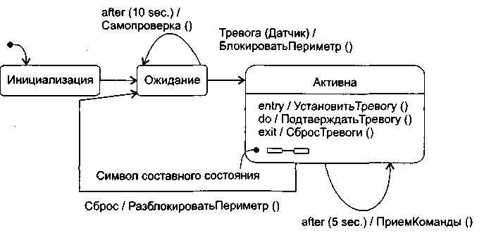
Пример: сигнализация
Состояние
Переход
Событие
Действие

Slide 6
Специальные события
entry - действие, которое выполняется в момент входа в данное состояние (входное действие);
exit - действие, которое выполняется в момент выхода из данного состояния (выходное действие);
do - деятельность, которая выполняется в течение всего времени, пока объект находится в данном состоянии, или до тех пор, пока не закончится вычисление, специфицированное следующим за ней выражением действия. В последнем случае при завершении события генерируется соответствующий результат;
include - используется для обращения к подавтомату, при этом следующее за ней выражение действия содержит имя этого подавтомата.

Slide 7
Начальное и конечное псевдосостояния и действия
Первое
действие
Последнее
действие
Начальное
псевдосостояние
Конечное
псевдосостояние
(может не быть)

Slide 8
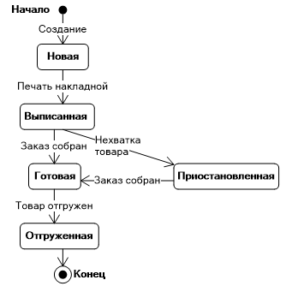
Пример: Накладная

Slide 9
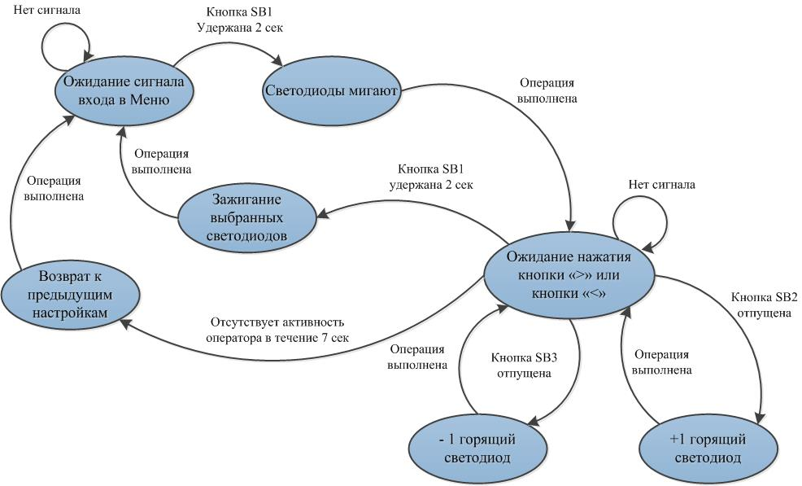
Пример: Панель с светодиодами

Slide 10
Группировка: Суперсостояния

Slide 11
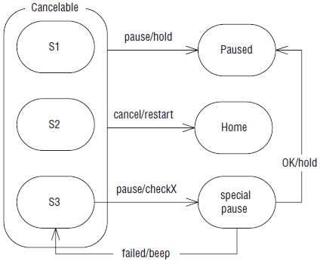
Переопределение переходов из суперсостояния
По умолчанию для всех действий внутри суперсостояния применяются стрелки, идущие из него. Но если дополнительно добавить стрелку какого-либо типа конкретному состоянию, она будет иметь приоритет выше для данного состояния, чем стрелка суперсостояния.

Slide 12
Иерархические вызовы действий
5. exitSub2
6. exitSuper
1. enterSuper
2. enterSub
3. exitSub
4. enterSub2

Slide 13
Параллельные подсостояния
Параллельные подсостояния (concurrent substates) позволяют специфицировать два и более подавтомата, которые могут выполняться параллельно внутри составного события.
Каждый из подавтоматов занимает некоторую область (регион) внутри составного состояния, которая отделяется от остальных горизонтальной пунктирной линией.
Если на диаграмме состояний имеется составное состояние с вложенными параллельными подсостояниями, то объект может одновременно находиться в каждом из этих подсостояний.

Slide 14
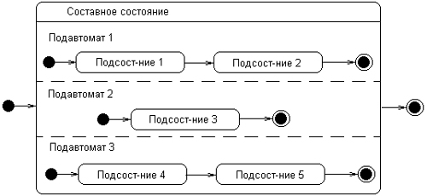
Параллельные подсостояния

Slide 15
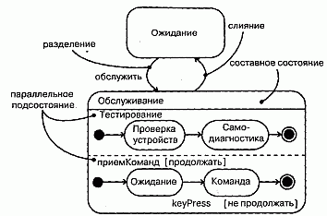
Пример: Обслуживание механизма

Slide 16
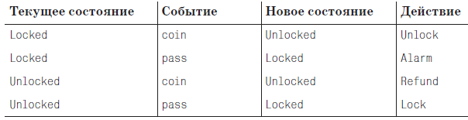
Пример: Турникет в метро

Slide 17
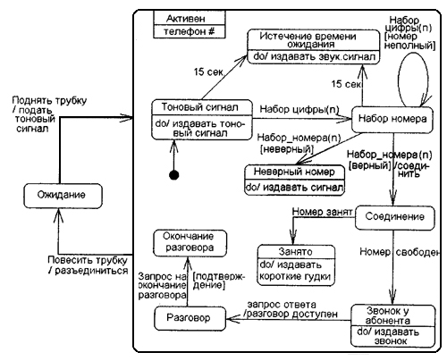
Пример: Телефонный аппарат
Notes:
Данная диаграмма состояний представляет единственный автомат с одним составным состоянием. Вне этого составного состояния имеется только одно состояние "ожидание", которое характеризует исправный и подключенный к телефонной сети телефонный аппарат. Переход в следующее состояние происходит при поднятии телефонной трубки. Переход с атомарным действием "подать тоновый сигнал" переводит аппарат в составное состояние, а точнее - в начальное его подсостояние.
Далее телефонный аппарат будет находиться в состоянии "тоновый сигнал". При этом будет непрерывно издавать этот сигнал до тех пор, пока не произойдет событие-триггер "набор цифры (п)", либо не истечет 15 секунд с момента поднятия трубки. В первом случае аппарат перейдет в состояние "набор номера", а во втором - в состояние "истечение времени ожидания". Последняя ситуация может быть результатом сомнений по поводу "звонить - не звонить?", следствием чего могут стать гудки в трубке. При этом нам ничего не остается делать, как опустить ее на рычаг.
При наборе номера выполняется событие-триггер "набор цифры (п) со сторожевым условием "номер неполный". Это означает, что если набранный телефонный номер не содержит необходимого количества цифр, то нам следует продолжать набор очередной цифры, оставаясь в состоянии "набор номера".
Если же набранный номер полный, то можно перейти в состояние "неверный номер" или "соединение". В случае неверного номера (сторожевое условие "неверный" истинно) ничего не остается, как покинуть составное состояние, опустив трубку на рычаг. Если же номер верный, то происходит соединение по этому номеру.
Однако в результате соединения может оказаться, что аппарат абонента занят (переход в состояние "занято") либо свободен (переход в состояние "звонок у абонента"). В первом случае можно повторить дозвон, предварительно опустив трубку на рычаг (выход из составного состояния). Во втором случае происходит проверка сторожевого условия "разговор доступен". Если оно истинно, что соответствует снятию трубки абонентом, начинается телефонный разговор. В противном случае (это условие не выполняется, т. е. оно ложно) телефон абонента будет продолжать звонить, извещая нас об отсутствии последнего либо о невозможности по какой-либо причине вести разговор по телефону. При этом нам ничего не остается, как опустить трубку на рычаг.
Если же разговор состоялся, то после слов прощания и выполнения сторожевого условия "подтверждение" на окончание разговора мы снова опускаем трубку. При этом телефонный аппарат переходит в состояние "ожидание", в котором может находиться неопределенно долго.

Slide 18
Практическое задание
Постройте диаграммы состояний для следующих сущностей:
Городской автобус
Школьник в 11 классе

